Slide 1
SAN PAOLO
Primo VIAGGIO
Anni 46-48
Atti 13-14

Slide 3
Barnaba e Paolo inviati in missione in Antiochia
Atti XIII, 1-3
Riservate per me Barnaba e Saulo per l’opera alla quale li ho chiamati.
Discero a Seleucia
e di qui salparono per Cipro.

Slide 4
Paolo e Barnaba giungono a Cipro, a Salamina. A loro si unisce come aiutante Giovanni.

Slide 5
Cipro, Santuario di Apollo Hylates, Kourion.

Slide 6
Giunti a Salamina, cominciarono ad annunciare la parola di di Dio. .. avendo con loro anche Giovanni. In Cipro esisteva un tempio ad Artemide.

Slide 7
Da Salamina a Pafo, in Cipro: Mago Bar-Jesus, conversione del proconsole Sergio Paolo.
Atti XIII, 6-12

Slide 8
… attraversarono l’isola fino a Pafo e vi trovarono un mago …
… sarai cieco per un certo tempo …
… il proconsole Sergio Paolo colpito dalla dottrina del >Signore credette …

Slide 9
Cipro, Pafo, Apollo and Marsyas. House of Aion Mosaic, Paphos

Slide 10
… salpati da Pafo, giunsero a Perge di Pisidia, in Asia Minore …
…Giovanni-Marco si separò da loro e distacca da Paolo
e ritornò a Gerusalemme…
… da Perge giunsero ad Antiochia di Pisidia …
Atti XIII, 13, 13—52
Dopo una ventina di giorni, scac.iati dai notabili, andarono a Iconio.

Slide 11
Perge: teatro, palestra, tempio di Artemide

Slide 12
Perge, Agorà

Slide 13
Archeologia in Panfilia

Slide 14
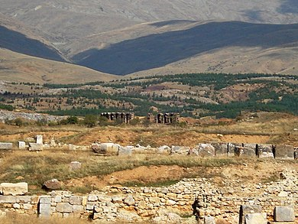
Antiochia di Pisidia, rovine della città antica, Via Sebaste per Antiochia
Antiochia di Pisidia

Slide 15
Antiochia di Pisidia, il teatro

Slide 16
Antiochia di Pisidia, il Teatro

Slide 17
Antiochia di Pisidia, il teatro

Slide 18
Antiochia di Pisidia, il teatro

Slide 19
Antiochia di Pisidia, Via Sebaste, costruita dai Romani

Slide 20
Antiochia di Piidia, attraversata dalla Via Sebaste

Slide 22
Antiochia di Pisidia, via Sebaste

Slide 23
Antiochia di Pisidia, Porta della città

Slide 24
Antiochia di Pisidia, via Sebaste

Slide 25
Antiochia di Pisidia, via Sebaste

Slide 26
Antiochia di Pisidia, via Sebaste

